Slide 1
«Что такое суицид: особенности и профилактические меры»
Подготовила педагог-психолог

Slide 2
ЦЕЛЬ:
оказание профилактической помощи родителям по проблеме подросткового суицида.
ЗАДАЧИ:
расширить знания родителей о причинах, признаках подросткового суицида;
предоставить возможность задуматься и оценить взаимоотношения со своим ребенком;
воспитать уважение к личности подростка и понимания к его проблемам.

Slide 3
Суицид как осознанный акт устранения из жизни под воздействием острых психотравмирующих ситуаций, при котором собственная жизнь теряет для человека смысл.
Общей причиной суицида является социально-психологическая дезадаптация, возникающая под влиянием острых психотравмирующих ситуаций, нарушения взаимодействия личности с ее ближайшим окружением.

Slide 4
Можно определить склонность подростка к суициду по суицидальным проявлениям.
Различают внешние и внутренние суицидальные проявления
Внутренние суицидальные проявления включают в себя:
суицидальные мысли; фантазии на тему смерти («заснуть и не проснуться», «если бы со мной что-нибудь случилось, и я бы умер»);
суицидальные замыслы: продумывание способов самоубийства, выбор его средств и времени;
суицидальные намерения: к замыслу присоединяется волевой компонент, человек настраивает себя на действие.
К внешним формам суицидного поведения относятся:
суицидальные попытки – целенаправленные акты поведения, направленные на лишение себя жизни, не закончившиеся смертью;
завершенный суицид: действия заканчиваются гибелью человека

Slide 5
Суицидом личность пытается изменить свои обстоятельства: избавиться от невыносимых переживаний, уйти из травмирующих условий, вызвать жалость и сострадание, добиться помощи и участия, привлечь внимание к своим проблемам.
Суицидное поведение может окрашиваться чувством мести обидчикам, «которые потом пожалеют», в нем могут проявляться черты патологического упрямства в преследовании цели любой ценой.
Суицидное поведение может стать подражательным. Подростки копируют образцы поведения, которые они видят вокруг себя, которые им предлагает TV, Интернет.
Предпосылкой к суициду является апатия, неверие в личные перспективы, снижение творческой и витальной активности в результате психической травмы.
Вторая составляющая – личностные особенности суицидента.
У подростков суицид чаще встречается при таких акцентуациях:
Стероидный,
сенситивный,
эмоционально-лабильный,
астенический.
Фоном является высокий уровень агрессивности подростка.

Slide 6
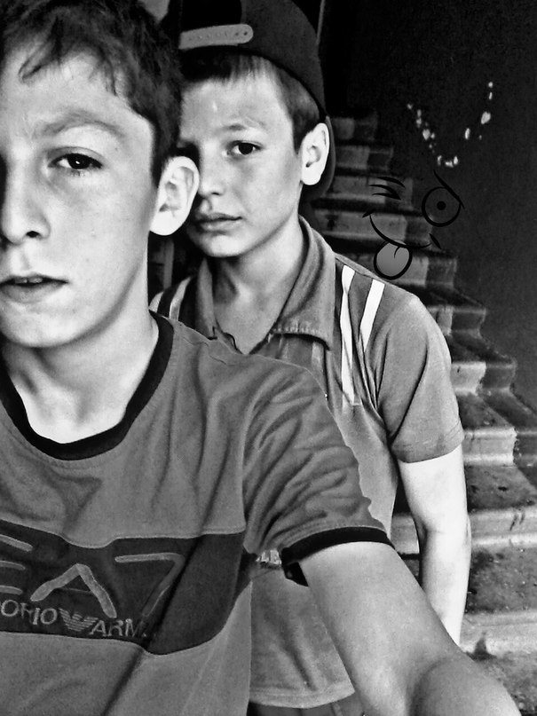
В зоне риска:
депрессивные подростки,
подростки, злоупотребляющие алкоголем и наркотиками,
подростки, которые либо совершали суицидальную попытку, либо были свидетелями
того, как совершил суицид кто-то из членов семьи,
одаренные подростки,
подростки с плохой успеваемостью в школе,
беременные девочки,
подростки, жертвы насилия.

Slide 7
Синдромы поведения подростков, указывающие на готовность к суициду следующие:
затяжные нарушения сна: подростка преследуют страшные сны с картинами катаклизмов, катастроф, аварий или зловещих животных;
напряжение аффекта, периодически разряжаемого внешне не мотивированной агрессией;
депрессия, апатия, безмолвие: подросток тяжел на подъем, уходит от обязанностей, бессмысленно проводит время, в поведении видно оцепенение, сонливость;
выраженное чувство несостоятельности, вины, стыда за себя, отчетливая неуверенность в себе.
тяжело протекающий пубертат с выраженными соматическими эндокринными и нервнопсихическими нарушениями;
употребление алкоголя, токсикомания, наркомания.

Slide 8
Рекомендации родителям по взаимодействию с подростком
Помогайте подростку высказать свои чувства, поясняйте, что переживания и слёзы из-за неприятностей – нормальное явление, свойственное всем людям.
Демонстрируйте ребёнку свою любовь, готовность прийти на помощь в разрешении проблемы, но одновременно давать возможность почувствовать, что он может сам управлять своей жизнью.
Не играйте на самолюбии подростка, провоцируя тем самым его на самоубийство и думая, что он не способен совершить подобный поступок.
Ищите признаки возможной опасности: суицидальные угрозы, предшествующие попыткам самоубийства, депрессии, значительные изменения поведения или личности молодого человека. Уловите проявления беспомощности и безнадёжности и определите, не является ли ваш ребёнок одиноким и изолированным.
Установите заботливые взаимоотношения. Их следует выражать не только словами. Это должно быть безусловное принятие ребёнка не зависимо от его успехов или неудач. Постарайтесь наладить доброжелательные, доверительные взаимоотношения в семье.
Будьте внимательным слушателем. Суициденты особенно страдают от сильного чувства отчуждения. Они нуждаются в обсуждении своей боли, неудовлетворённости жизнью и того, о чём говорят.
Задавайте вопросы. Следует спокойно и доходчиво спросить о тревожащей ситуации. Ваше согласие выслушать и обсудить то, чем хотят поделиться с вами, будет большим облегчением для отчаявшегося ребёнка, который испытывает боязнь, что вы его осудите, и готов к тому, чтобы уйти.
Не предлагайте неоправданных утешений. После того, что вы услышали от ребёнка о суицидальной угрозе, у вас может возникнуть желание сказать: «Нет, ты так на самом деле не думаешь». Если вы не проявите заинтересованности и отзывчивости, то ребёнок может посчитать суждение типа: «Ты на самом деле так не думаешь», - как проявление отвержения и недоверия. Если вести с ним беседу с любовью и заботой, то это значите6льно снизит угрозу самоубийства. В противном случае его можно довести до суицида банальными утешениями как раз тогда, когда он отчаянно нуждается в искреннем, заботливом и откровенном участии в его судьбе.
Будьте осторожны и с высказываниями типа: «Ничего, ничего, у всех есть такие же проблемы, как у тебя» и т.п., которые резко контрастируют с мучениями подростка. Эти слова лишь уничижают его чувства и заставляют ощущать себя ещё более ненужным и бесполезным.
Обратитесь за помощью к специалистам. Проконсультируйтесь с психологом о возможной помощи.

Slide 9
Рекомендации родителям по взаимодействию с подростком
ТАБЛИЦА КОММУНИКАЦИИ

Slide 10
Что почитать на эту тему?
Арнольд О. Дар редчайший, дар бесценный//Vita. – 1999, №3 – с. 22-24.
Волкова А.Н. Психолого-педгогическая поддержка детей суицидентов//Вестник психосоциальной и коррекционно-реабилитационной работы. – 1998, №2 – с. 36-43.
Вроно Е. Что толкает в петлю//Деловой мир. – 1994 (30.05 – 06.06) – с. 30.
Лебедев В.И. Личность в экстремальных условиях. – М., 1987.
Мелихова А. Мышь черная, белая… или профилактика суицида//Учительская газета. – 1999, №28/29 – с. 18.
Научные и организационные проблемы в суицидологии. – М., 1983.
Снайдер Р. Практическая психология для подростков. – М., 1995.
Трегубов Л., Вагин Ю. Эстетика самоубийства. – М., 1993.

